Slide 1

Hazırlayan
Merve Aygın(20893179)
Öğretmenler
Doç. Dr. Fatma Pakdil
Araş. Gör. Burçin Çakır

Slide 2

Motivasyon nedir?
Nasıl sağlanır ve işletmeye neler kazandırır?
Motivasyon teorileri

Slide 3
MOTİVASYON NEDİR?
Sözlük tanımına bakacak olursak motivasyon, ya da öz Türkçe karşılığıyla güdülenme organizmayı eyleme iten ve eylemi yönlendiren içsel uyarım durumu olarak betimlenir.

Slide 4
Bu içsel uyarım durumu, kişinin enerjisini belli bir hedefe yönlendiren davranışlarını da etkiler.
Tipik olarak güdü ve motivasyon kelimeleri insanın içinde bulunan ve iş hayatında kişiyi yükseltmeye ve başarılı olmaya teşvik eden bir anlamı çağrıştırır. Bu bir ihtiyaç, tutku veya his olabilir, fakat sonuç olarak kişiyi kesin bir çizgide harekete geçmeye zorlar.

Slide 5

İç dürtüler, ne kadar kuvvetli olursa olsun, istediklerinizle uyuşmuyor ve sizi harekete geçirmiyorsa kesinlikle etkili olmayacaktır. Hedefe yönelik sergilemiş olduğumuz davranışlarımızda motivasyonumuz belirleyici rol oynar ve sonuç olarak niyetimizi veya arzumuzu ortaya koyan belirli davranışlar gösteririz.

Slide 6

Enerji ve kararlılık gibi motivasyon belirtileri işverenlerin eleman alımı sırasında adaylarda aradıkları özelliklerdir. Avrupa’da büyük ve önemli bir kuruluş yaptığı araştırmada , işe alınacak adayların seçimi, eğitimi ve değerlendirmelerine ilişkin kayıtlarda rastlanan tüm kelimeleri listeledi.

Slide 7
İLGİLİ TERİMLER
İLGİLİ NİTELİKLER
İşe yaklaşım
Oryantasyon
Başvurular
İsteklilik
Kendini adamak
Şirket ve çalışan uyumu
Çalışma arzusu
Enerji
Beceri
Karalılık
Azim
Belirli hedefler
Amaç sahibi

Slide 8
MOTİVASYON NASIL SAGLANIR?
İŞLETMEYE NELER KAZANDIRIR?
İş vereninin elemanlarından beklediklerinin yanı sıra elemanların da iş verenlerinden motivasyon adına beklentileri vardır.
Çalışma motivasyonu insanın kendi içinde vardır. Yöneticilerin görevi, üretken bir çalışma ortamı yaratmak ve elemanlarının motivasyon ve bağlılığını güçlendirmektir.

Slide 9

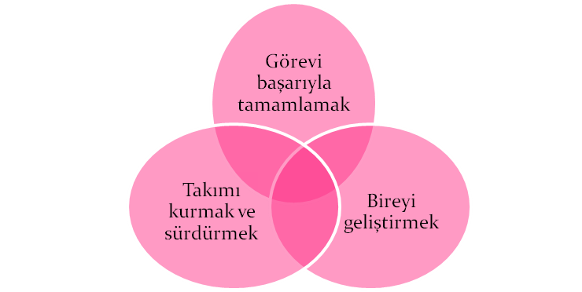
Amaç çalışanların kendilerini iyi hissedebileceği, gruba katkıda bulunurken bir yandan da kendi gereksinimlerinizi karşılayacağınıza inandığınız bir ortam yaratmaktır.
Yöneticiler liderliği seçilmiş kişi olarak, örtüşen üç ihtiyacı karşılamak durumundadır.

Slide 10


İş liderleri ve işletme yöneticileri, örgütlerinde görev alan personele bilinçsel, duygusal ve davranışsal boyutları ile etkileyici mesajları aktardıkları sürece iş süreçlerinde kritik başarıların ortaya çıktığını görebilmişlerdir.
Çalışanlarını örgüt içi ve dışı fizyolojik, psikolojik ve sosyal ihtiyaçları ile anlayan, yorumlayabilen işletme yönetimi, onlardan verimliliklerini en üst seviyeye çıkarması için faydalanma yollarını da bulabilecektir.

Slide 11


Kişisel güdülemede işletmelerin elinde bulunan en güçlü silah paradır. Ancak günümüz iş yaşamında, çalışanlar artık sadece para ödülleri ile yeterli motivasyonu kazanamıyorlar.
Bunun nedeni, gün geçtikçe artan sosyal ihtiyaçlardır. Bir hediye ya da bir seyahat kazanmak, şirket içinde diğerlerinden daha iyi olmanın bir kanıtı olduğundan, ilgiyi ve motivasyonu parasal ödülden daha çok artırıyor. Bu durumda, şirket yöneticilerinin yapması gereken, çalışanlarının profiline en uygun teşvik sistemini belirleyip uygulamaktır.

Slide 12
İşletmeye Sağlanan Yarar
Organizasyonlarda ekip ruhuyla davranan, takımın yetenek parçacıkları olarak personelin böyle bir anlayış ve işbirliğine yönelimi yararlı sonuçlara yol açacaktır. Takımların uygun hacim ve bileşimde kurularak, işletme ve yönetim destek süreçlerinde yer alması, misyona, vizyona,ve amaçlara ulaşmada sinerjik ve takımlar arası performans kapasitesinin yükselmesine, beklenen kazanç/ maliyet oranının ( kârlılığın ) gerçekleşmesine yol açar.

Slide 13
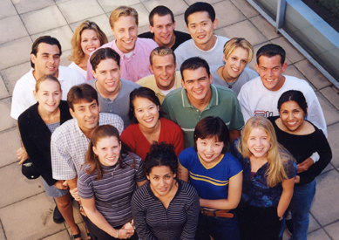
Organizasyonda takımların kurulması ve organizasyonel yayılımından sonra örgüt kültürü ve iklimi değişime uğramaktadır. Bu durum ürünlerin kalitesinin artmasına, işletmenin müşteri güvenini optimal biçimde organize edebilmesinde etkili olur. Diğer taraftan olumlu iş ortamı ve takım temelli ödüllendirme sistemleri hem çalışanları hem de işletme dışındaki kamuoyunu cezbeder. Bu durum işletmenin imajını arttırırken işletmede görev almak isteyen sektördeki yetenekleri elemanların istihdamına yönelik baskının olumlu bir durum göstermesini sağlar. Dolayısıyla işletme pazar payı ve kapitalleşme sonunda rekabet üstünlüğüne ulaşır.

Slide 14
MOTİVASTON TEORİLERİ
MASLOW’ UN MOTİVASYON TEORİSİ: İHTİYAÇLAR HİYERARŞİSİ
HERZBERG’ IN MOTİVASYON - HİJYEN TEORİSİ
McCLELAND’ IN ve ALDEFER’ İN MOTİVASYON TEORİSİ

Slide 15
KAYNAKLAR
John Adair ,Etkili Motivasyon, 2003
Donald H.Weiss, Yüksek Verim Alma Stratejileri, 1993
Bilim Teknik Dergileri, Haziran 2007
Psk. Bilge Akgül Civelek “Motivosyon Gücü Makalesi”

